Slide 1
Applicazioni di Reti Neurali Al Modello di Ising
Bodria Francesco

Slide 2
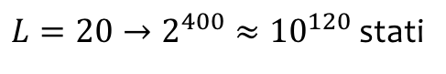
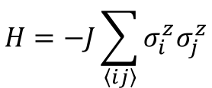
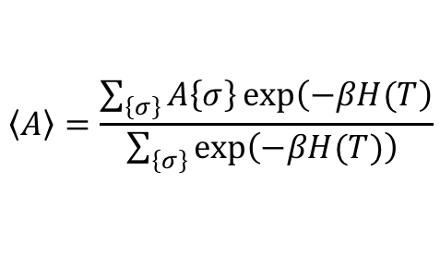
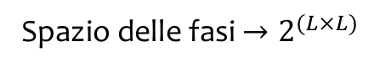
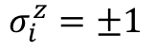
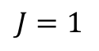
Modello di Ising
+1 | -1 | +1 | +1 | -1 | +1 | +1 | +1
+1 | +1 | +1 | -1 | +1 | +1 | +1 | +1
-1 | +1 | -1 | -1 | -1 | +1 | -1 | -1
+1 | +1 | -1 | +1 | -1 | +1 | +1 | +1
+1 | +1 | -1 | +1 | +1 | -1 | +1 | -1
+1 | -1 | -1 | +1 | +1 | +1 | +1 | +1
+1 | +1 | +1 | -1 | +1 | -1 | +1 | +1
+1 | +1 | +1 | +1 | -1 | +1 | +1 | +1
Descrive le interazioni di variabili di spin, libere di assumere valori +1 o -1 , che vivono sui nodi di un reticolo (in questo caso 2D)
Spin su = +1 Spin giù = -1
$$H=−J\sum_{\left\langle ij\right\rangle }{σ_{i}^{z}σ_{j}^{z}}$$
$$J=1$$
$$σ_{i}^{z}=±1$$
$$\left\langle A\right\rangle =\frac{\sum_{\left\{σ\right\}}{A\left\{σ\right\}\exp\left(−βH(T\right)}}{\sum_{\left\{σ\right\}}{\exp\left(−βH(T)\right)} }$$
Spazio delle fasi $→2^{(L×L)}$
$L=20→2^{400}≈{10}^{120}$ stati
Notes:
Consideriamo solo l’interazione tra i primi vicini
Il – dell’hamiltoniana ci ricorda che stiamo guardando un sistema ferromagnetico
In linea con quanto previsto dall’insieme canonico, il valore di aspettazione di una qualsiasi osservabile A può essere espresso come
Devo calcolare A{sigma} e per farlo dovrei visitare tutti gli stati → assurdo
La soluzione è offerta dai metodi Monte Carlo, basati sul concetto di campionamento per importanza: non potendo esplorare tutto lo spazio degli stati possibili, ci si vuole concentrare a campionare la sua parte più interessante (in cui il peso della distribuzione di Boltzmann è importante)
Spiegare bene algoritmi Montecarlo

Slide 3
Algoritmo Metropolis, il più semplice Montecarlo
Il primo passo è creare una configurazione di partenza: va definito ogni spin $σ_{i}$;
+1 | -1 | +1 | +1 | -1 | +1 | +1 | +1
+1 | +1 | +1 | -1 | +1 | +1 | +1 | +1
-1 | +1 | -1 | -1 | -1 | +1 | -1 | -1
+1 | +1 | -1 | +1 | -1 | +1 | +1 | +1
+1 | +1 | -1 | +1 | +1 | -1 | +1 | -1
+1 | -1 | -1 | +1 | +1 | +1 | +1 | +1
+1 | +1 | +1 | -1 | +1 | -1 | +1 | +1
+1 | +1 | +1 | +1 | -1 | +1 | +1 | +1
Si deve selezionare una possibile transizione; nel caso del modello di Ising questa può essere identificata come uno spin flip: si seleziona lo spin $σ_{i}$ corrispondente al sito $i$, e si propone la sostituzione con $−σ_{i}$;
Dopo aver definito l’eventuale transizione bisogna decidere se effettuarla o meno, e per fare ciò si deve calcolare la variazione di energia $ΔE$ corrispondente alla mossa che si vuole fare: si accetterà la transizione proposta con probabilità $p=\min\left\{1,\exp\left(−\frac{ΔE}{T}\right)\right\}$
$$E_{i}=1$$
$$E_{f}=3$$
$$ΔE=2$$
Notes:
1. Condizioni iniziali random o con tutti gli spin allineati
2. Fare esempio con delta E
3. Spiegare evoluzione lungo tutto il reticolo, random che completa il reticolo

Slide 4
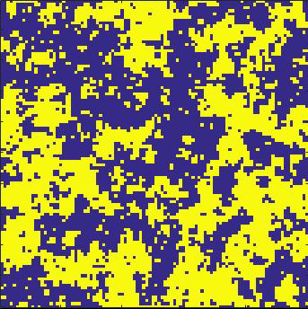
Algoritmo Swendsen-Wang per Modello di Ising
Algoritmo che rivolta intere isole di spin vece che localmente
Notes:
Creazione reticolo con probabilità dipendente dalla temperatura e poi evoluzione con algoritmo montecarlo

Slide 5
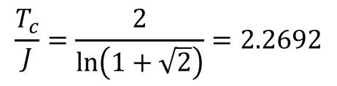
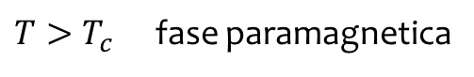
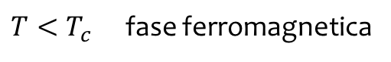
Transizione di Fase
$$\frac{T_{c}}{J}=\frac{2}{\ln\left(1+\sqrt{2}\right)}=2.2692$$
$T<T_{c}$ fase ferromagnetica
$T>T_{c}$ fase paramagnetica
Bassa Temperatura
Alta Temperatura
+1 | +1 | +1 | +1 | +1 | +1 | +1 | +1
+1 | +1 | +1 | +1 | +1 | +1 | +1 | +1
+1 | +1 | +1 | +1 | +1 | +1 | +1 | +1
+1 | +1 | +1 | +1 | +1 | +1 | +1 | +1
+1 | +1 | +1 | +1 | +1 | +1 | +1 | +1
+1 | +1 | +1 | +1 | +1 | +1 | +1 | +1
+1 | +1 | +1 | +1 | +1 | +1 | +1 | +1
+1 | +1 | +1 | +1 | +1 | +1 | +1 | +1
+1 | -1 | -1 | +1 | -1 | +1 | +1 | -1
+1 | +1 | +1 | -1 | +1 | -1 | -1 | +1
-1 | -1 | -1 | -1 | -1 | +1 | -1 | -1
-1 | +1 | -1 | +1 | -1 | -1 | +1 | +1
+1 | +1 | -1 | +1 | +1 | -1 | +1 | -1
+1 | -1 | -1 | +1 | -1 | +1 | -1 | +1
-1 | +1 | -1 | -1 | -1 | -1 | +1 | +1
-1 | +1 | +1 | +1 | -1 | +1 | +1 | -1
?
Quantità da osservare classicamente: Magnetizzazione, Suscettività, …
Notes:
La teoria ci dice che esiste una Temperatura ben definita in cui si passa da una fase ferro a una para
Ma come la riconosciamo? Quando passiamo da un reticolo a bassa ad uno ad alta temperatura?
Tipicamente in una simulazione Montecarlo si guarda un parametro d’ordine come la magnetizzazione che a T→Tc va a zero o una quantità come la suscettività che a volume infinito alla Temperatura critica divergerebbe all’infinito.
Ma perché non usare una rete neurale?

Slide 6
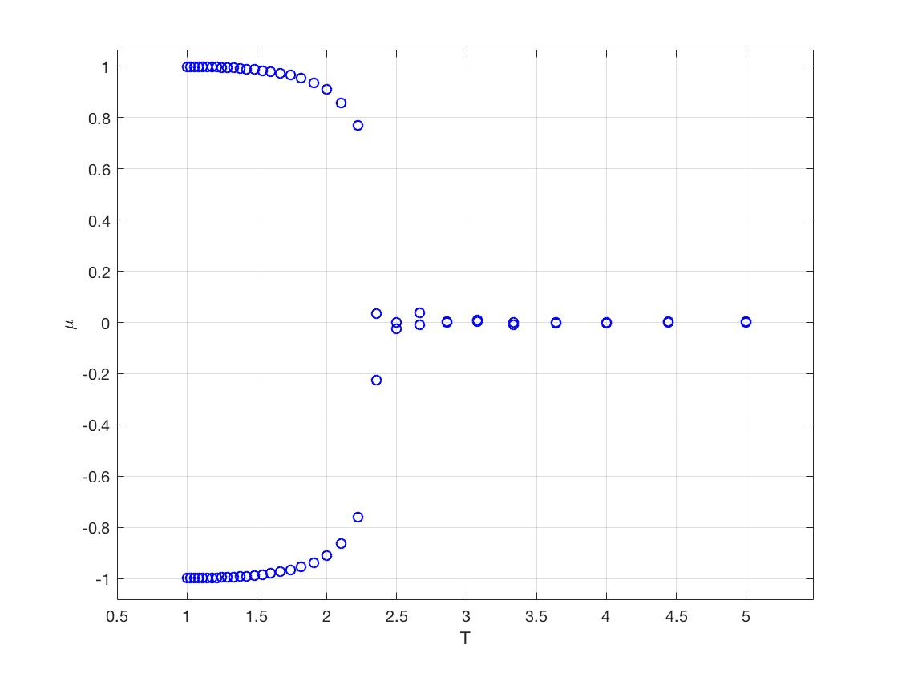
Parametro d’Ordine: La Magnetizzazione
Notes:
$Z=\sum_{\{σ\}}{e^{−βH}}$ funzione di partizione
$f=\frac{F}{V}=−\frac{1}{βV}log(Z)$ densità di energia libera.
$→ m=−\frac{δf}{δh}{ \left.​\right|}_{h=0}$ .
La derivata prima non è ben definita $→$ transizione di fase del 1° ordine

Slide 7
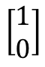
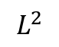
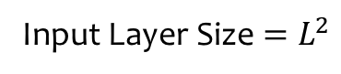
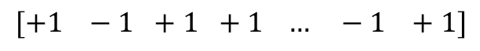
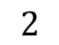
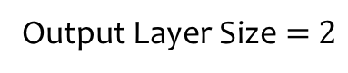
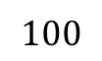
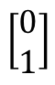
Applicazione Rete Neurale
Input:
$$[+1 −1 +1 +1 … −1 +1]$$
Input Layer Size$=L^{2}$
$$\left[\begin{matrix}1 \\ 0\end{matrix}\right]$$
Stato ad Alta Temperatura
Output:
Output Layer Size$=$ $2$
$$\left[\begin{matrix}0 \\ 1\end{matrix}\right]$$
Stato a Bassa Temperatura
$$L^{2}$$
$$100$$
$$2$$
…
…
Notes:
Input: reticolo puro, come se fosse un’immagine, di +1 e -1. Dimentichiamoci tutto quello detto sui parametri d’ordine. La rete non sa cosa siano i parametri d’ordine.

Slide 8
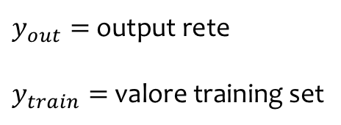
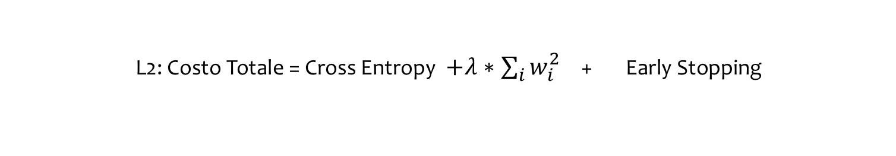
Activation Function:
Sigmoid Function: $θ\left(x\right)=1/(1+e^{−x})$
$y_{out}=$ output rete
$y_{train}=$valore training set
Cost Function:
Cross Entropy: $y_{train}∗−\log\left(y_{out}\right)+\left(1−y_{train}\right)∗−log⁡(1−y_{out})$
Regularization:
L2: Costo Totale = Cross Entropy $+λ∗\sum_{i}{w_{i}^{2}}$ + Early Stopping
Training:
50000 Configurazioni generate da Montecarlo a varie Temperature di cui conosciamo lo stato
Learning su intervallo completo di Temperature
Testing:
150 Temperature
Notes:
Training: Simulazioni Montecarlo a varie Temperature indicando per ognuna di esse se si tratta si stati a bassa o alta temperatura
Testing: Ogni simulazione Montecarlo verrà data in pasto alla rete e ne si otterrà un output che verrà mediato con le restanti
Temperature nello stesso range del training

Slide 9
Applicazione Rete Neurale
150 Temperature
1000 Configurazioni generate
da Montecarlo
Risposta Media della Rete

Slide 10
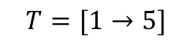
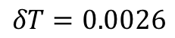
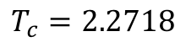
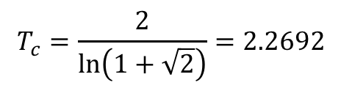
Applicazione Rete Neurale
$$T=[1→5]$$
$$T_{c}=\frac{2}{\ln\left(1+\sqrt{2}\right)}=2.2692$$
$$T_{c}=2.2718$$
$δT=0.0026$
Notes:
Spiegare assi e quali temperature di training si sono usate
La rete riconosce efficacemente la temperatura critica.
Bella forza glieli avevi detto tu stati ad alta e bassa.

Slide 11
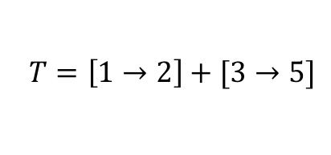
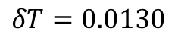
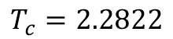
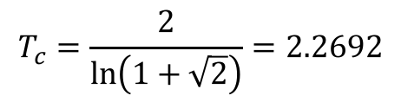
Addestramento Range ristretto
Algoritmo Predittivo
$$T=\left[1→2\right]+[3→5]$$
$$T_{c}=\frac{2}{\ln\left(1+\sqrt{2}\right)}=2.2692$$
$$T_{c}=2.2822$$
$δT=0.0130$
Notes:
Predittivo training estremi
Reticolo 30x30: Provare con Dimensione diversa

Slide 12
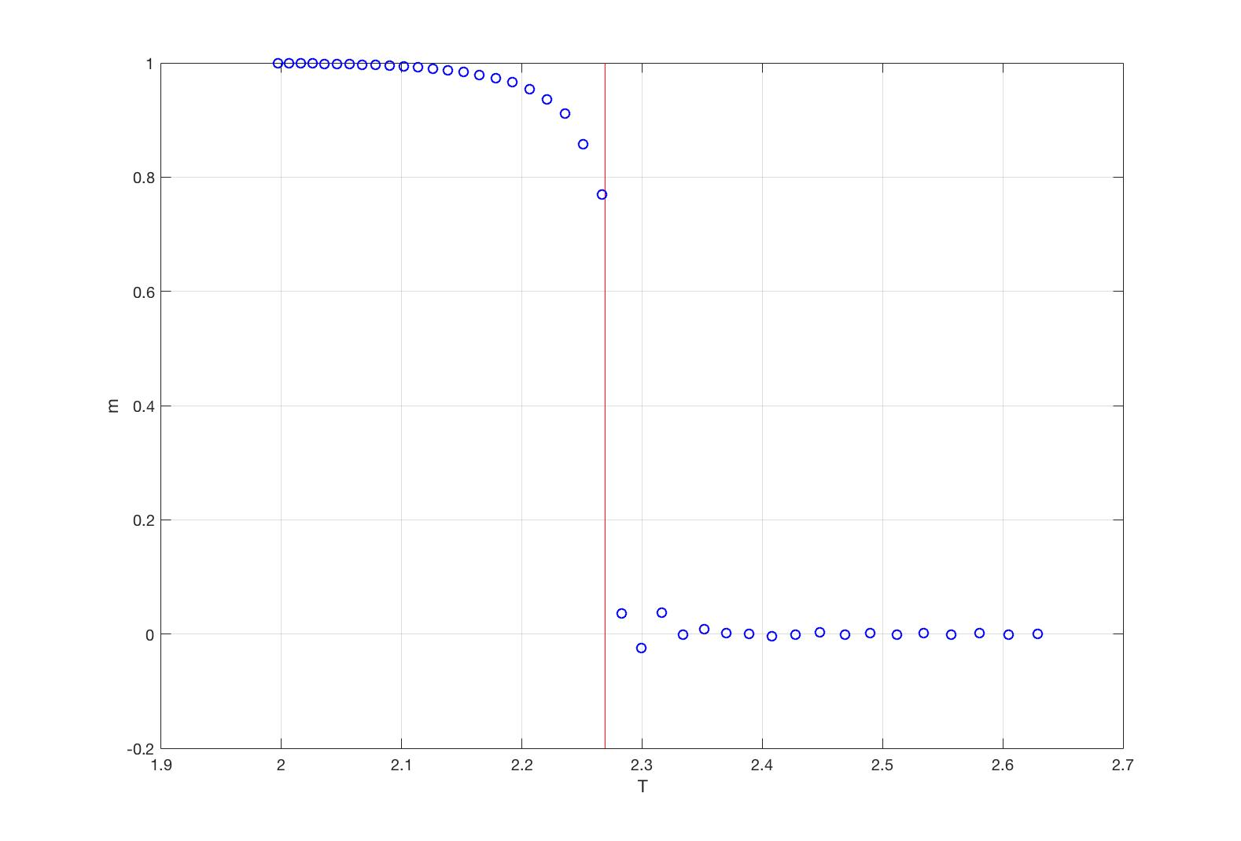
Autocorrelazione Temporale Metropolis
$$C_{ff}\left(t\right)≡\left\langle f_{s}f_{s+t}\right\rangle −\left\langle f_{s}\right\rangle \left\langle f_{s+t}\right\rangle =\left\langle f_{s}f_{s+t}\right\rangle −μ_{f}^{2}$$
Notes:
Premessa: algoritmo utilizzato metropolis non è perfetto poiché è un algoritmo a mosse locali
Potrebbe sembrare di vedere un segnale di transizione di fase.
Questo si riflette in una correlazione del segnale della magnetizzazione che riceviamo.
Il grafico a destra ci fa vedere l’evoluzione del segnale a diverse Temperature.
Andiamo a vedere il segnale di output della rete selezionata una della 150 temperature di test

Slide 13
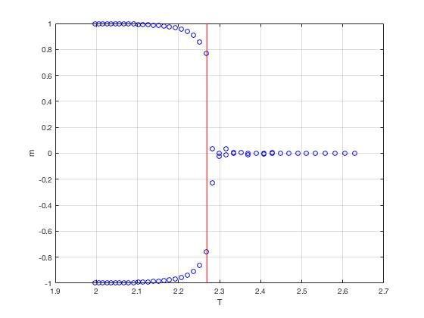
Autocorrelazione Temporale Swendsen-Wang
Notes:
Troviamo anche la parte di sotto del ramo.
Autocorrelazione super nulla.
Andiamo a vedere il segnale della rete su configurazioni generate con sw

Slide 14
Notes:
1000 mosse con algoritmo poi calcolo autocorrelazione segnale di output per ogni mossa (t)
Aumentare del segnale di Autocorrelazione fino alla temperatura critica, poi diminuisce.
Proviamo a cambiare algoritmo, usandone uno a mosse globali e vediamo che succede

Slide 15
Notes:
Troviamo che il segnale è minore ma ha lo stesso comportamento dell’algoritmo metropolis.
Conclusioni: la rete se ne sbatte altamente dell’algoritmo e rimane sensibile alla temperatura critica del sistema.

